Slide 1

디지털 입출력(2) – Keypad, Digital Sensor –
두원공과대학교 컴퓨터공학과 2학년

Slide 2
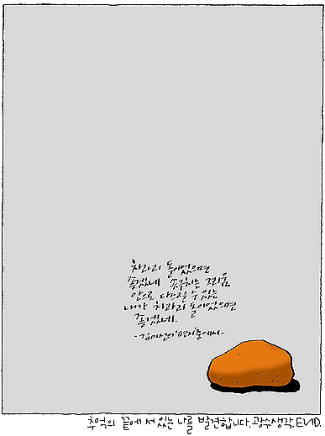

Slide 3

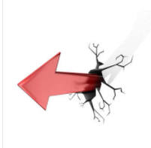
행복한 경영이야기(www.happyceo.or.kr)
할 수 없는 일이 무엇인지 파악하라.
자신이 누구인지,
또 자신이 할 수 있는 일과 할 수 없는 일이 무엇인지 알아야만
최선의 능력을 발휘할 수 있다. 만약 할 수 없는 일에 발목을 잡혀서
더 높이 날아가지 못하는 상황이라면 그 할 수 없는 일이 무엇인지 파악하라. 그것이 할 수 있는 일을 아는 것 보다
훨씬 중요하다. - 토크쇼 진행자, 오프라 윈프리

Slide 4
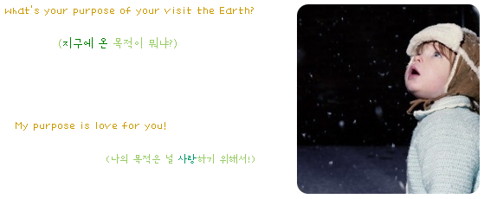
학습목표
본 강좌를 성공적으로 이수하면 학생들은
디지털 입출력의 개념을 설명할 수 있다.
디지털 출력의 대표인 LED를 제어할 수 있다.
푸시버튼(Push Button)을 이용하여 디지털 입력을 처리할 수 있다.
풀업저항(Pull Up) 저항을 활용할 수 있다.
키패드(Keypad)를 이용하여 디지털 입력을 처리할 수 있다.
디지털 센서의 동작을 알아본다.
기울기센서
인체감지센서

Slide 5

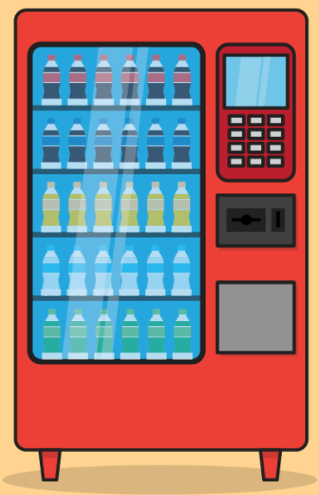
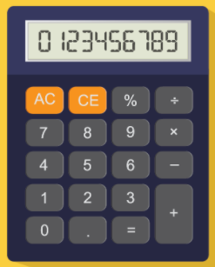

키패드 (Keypad)
키패드(keypad)
블록이나 패드 단위로 정렬된 버튼들의 모임
숫자, 기호, 알파벳 문자들의 입력장치로 많이 이용
활용 예
계산기, 버튼 전화기, 자판기, ATM, POS, 디지털 도어락 등

Slide 6
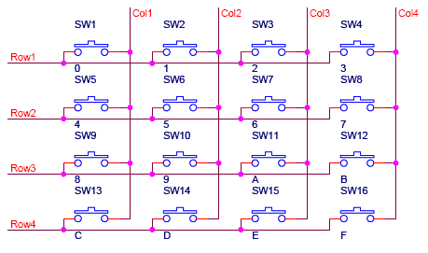
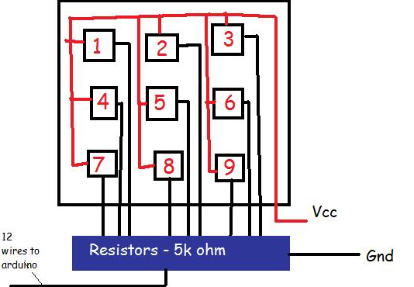
키패드(Keypad)의 구동방식
4 X 4 Matrix Keypad
Wire 수가 줄어듦 : 4X4 → 8핀
해당버튼 인식 알고리즘 복잡
널리 이용
Separate Buttons Keypad
Wire 수가 늘어남 : 4X4 → 16핀
해당버튼 인식이 용이

Slide 7
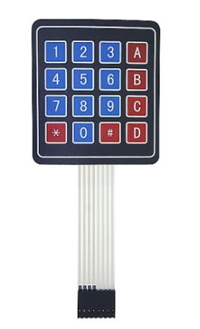
실습에 사용할 키패드(Keypad)
Membrane 4 X 4 Matrix Keypad
메탈돔 방식을 채용, 스프링 특성이 있어 클릭감이 좋음
멤브레인 부는 엠보싱 처리되어 터치감이 좋음
1
2
3
A
4
5
6
B
7
8
9
C
*
0
#
D
r0~r3 c0~c3

Slide 8
키패드의 동작원리 – 매트릭스 방식
매트릭스 키패드 작동원리
열 선택 → 열 핀에 순서대로 “LOW” 출력
행 선택 → 행 핀의 값을 순서대로 읽어 “LOW” 입력되는 행 선택
L
H
H
H
H
L
H
H
H
H
L
H
H
H
H
L
H
H
H
H
H
H
H
H
H
H
H
H
H
H
H
H
<Column 선택>
L
H
H
H
H
L
H
H
H
H
L
H
H
H
H
L
H
H
H
L
L
L
H
H
H
H
L
H
H
H
H
H
(1,0)
(1,1)
(2,2)
(0,3)
<키 클릭 → Row 선택>

Slide 9
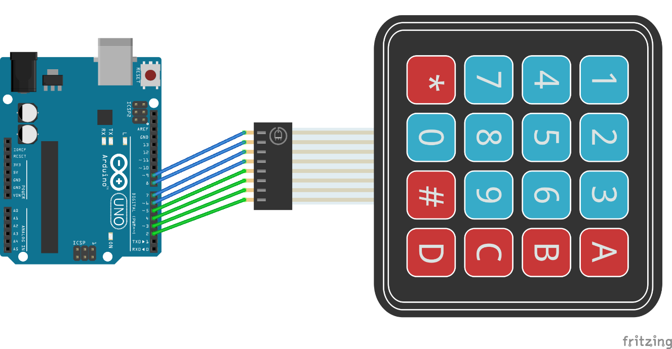
[실습 8] 4X4 매트릭스 키패드 동작원리
회로도
키패드의 좌측 4단자는 row 핀 → r0부터 순서대로 9,8,7,6, 핀에 연결
키패드의 우측 4단자는 col 핀 → c0부터 순서대로 5,4,3,2 핀에 연결
동작 : 키를 누르면 시리얼 모니터에 해당 키 값을 출력
rowpins
→ 9/8/7/6/
colpins
→ 5/4/3/2

Slide 10
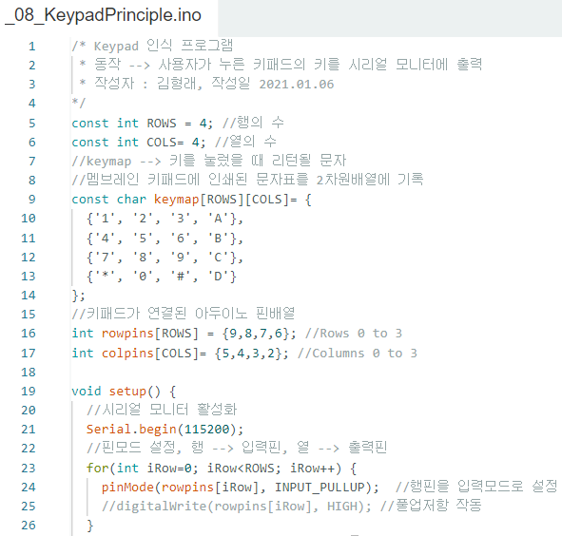
[실습 8] 4X4 매트릭스 키패드 동작원리
소스코드

Slide 11
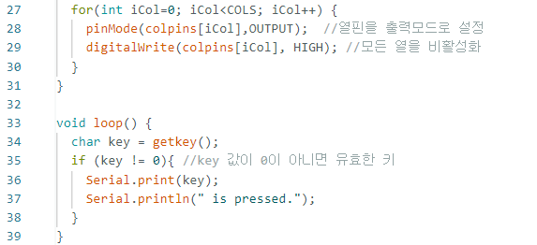
[실습 8] 4X4 매트릭스 키패드 동작원리

Slide 12
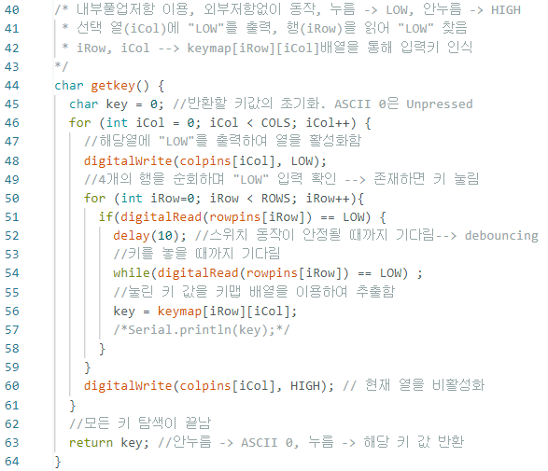
[실습 8] 4X4 매트릭스 키패드 동작원리

Slide 13
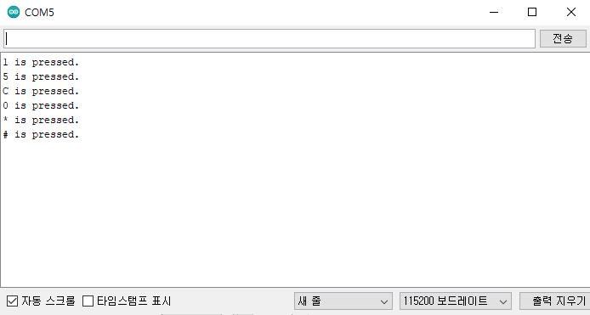
[실습 8] 4X4 매트릭스 키패드 동작원리
시리얼 모니터 결과

Slide 14
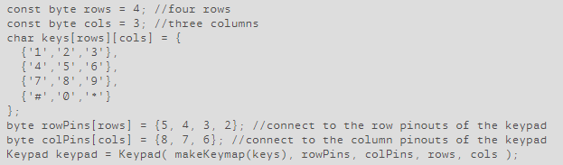
Keypad 라이브러리
Keypad 라이브러리
매트릭스 방식의 키패드를 아두이노에 사용하기 위한 라이브러리
생성자 : Keypad(makeKeymap(userKeymap), row[], col[], rows, cols)
핵심적인 함수
char getKey() → 눌려진 키 값을 반환

Slide 15
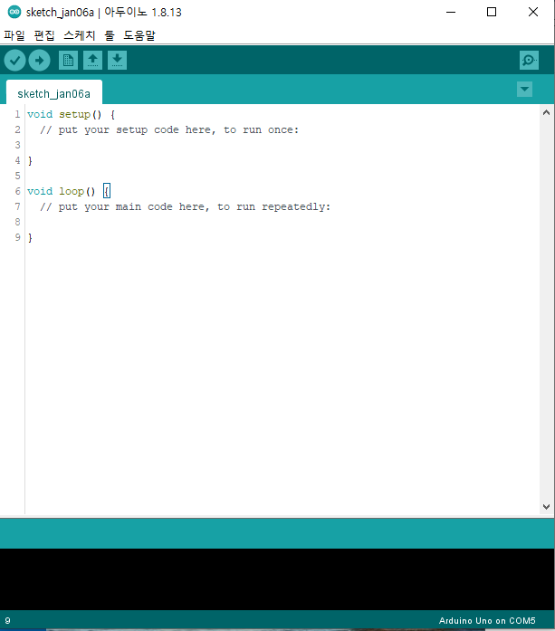
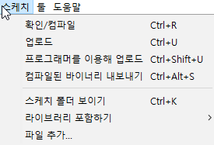
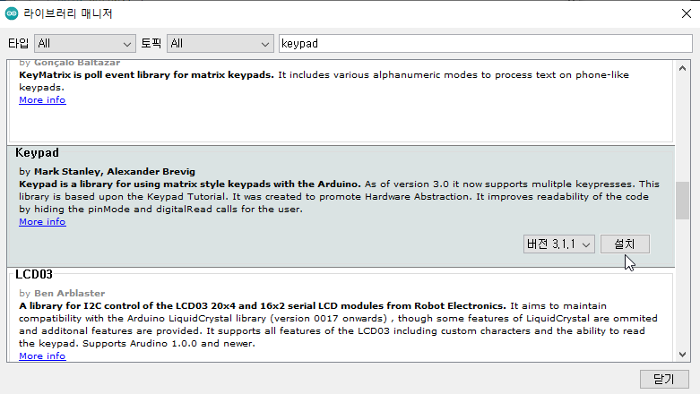
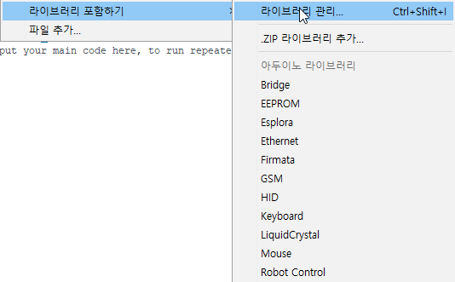
[실습 9] 라이브러리를 이용한 키패드 동작
라이브러리 설치

Slide 16
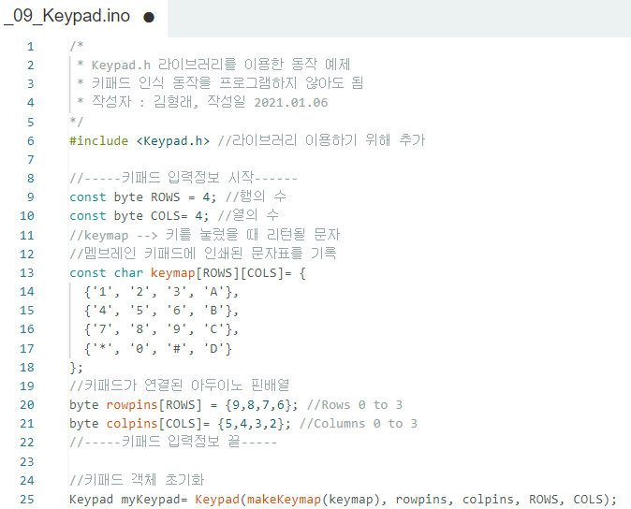
[실습 9] 라이브러리를 이용한 키패드 동작
라이브러리 소스

Slide 17
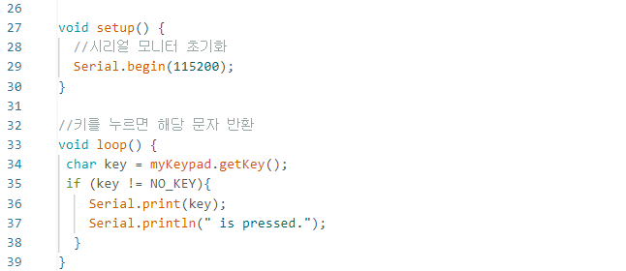
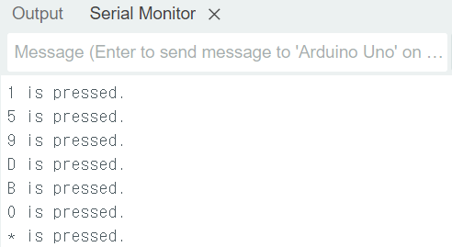
[실습 9] 라이브러리를 이용한 키패드 동작

Slide 18
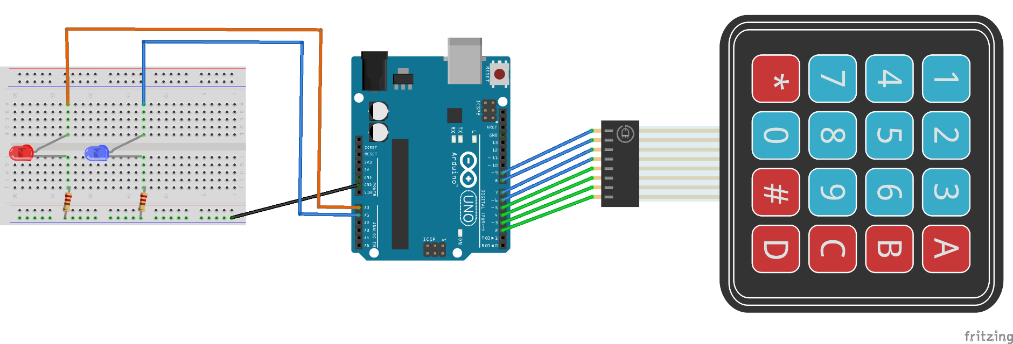
[실습 10] 응용예제 - 비밀번호 인식 프로그램
프로그램 개요 및 회로도
4자리의 암호를 문자배열로 정의하고, 키패드로부터 읽은 비밀번호와 비교 → 맞으면 청색 LED On, 틀리면 적색 LED On
키패드 인식과정은 라이브러리 이용
[실습 8]의 회로에 적색/청색 LED를 14(A0), 15(A1) 핀에 연결
14(A0)
15(A1)
rowpins
→ 9/8/7/6/
220Ω(적적갈)
colpins
→ 5/4/3/2
GND

Slide 19
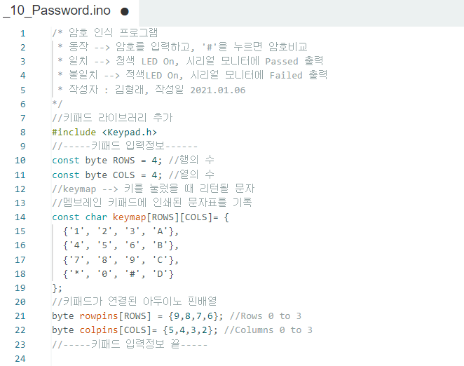
[실습 10] 응용예제 - 비밀번호 인식 프로그램
소스코드

Slide 20
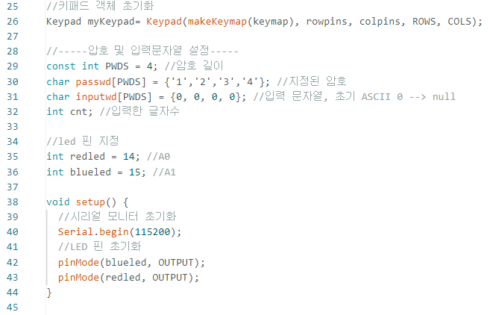
[실습 10] 응용예제 - 비밀번호 인식 프로그램

Slide 21
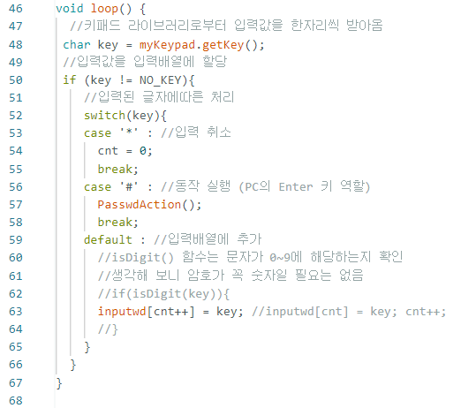
[실습 10] 응용예제 - 비밀번호 인식 프로그램

Slide 22
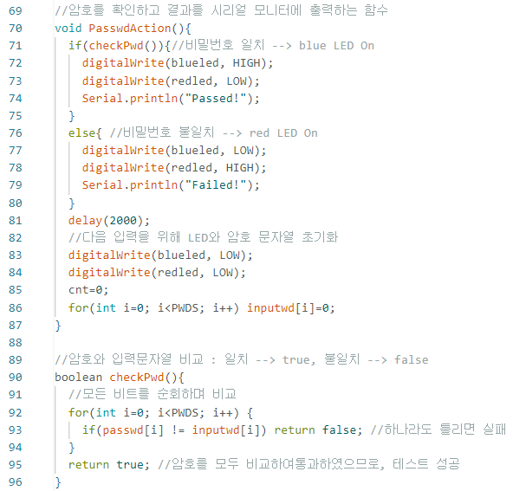
[실습 10] 응용예제 - 비밀번호 인식 프로그램

Slide 23
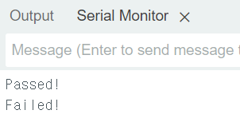
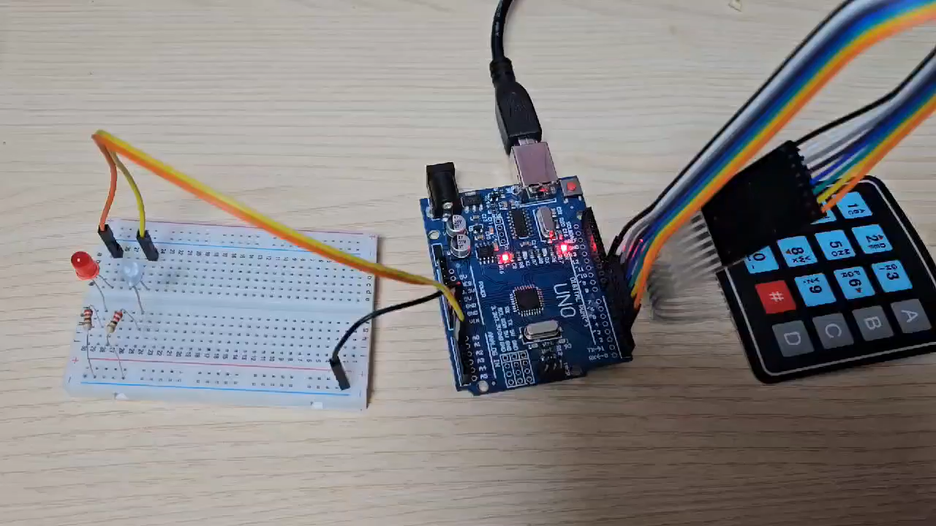
[실습 10] 응용예제 - 비밀번호 인식 프로그램
실행 결과
1234# → 통과
다른임의의 암호 # → 실패

Slide 24
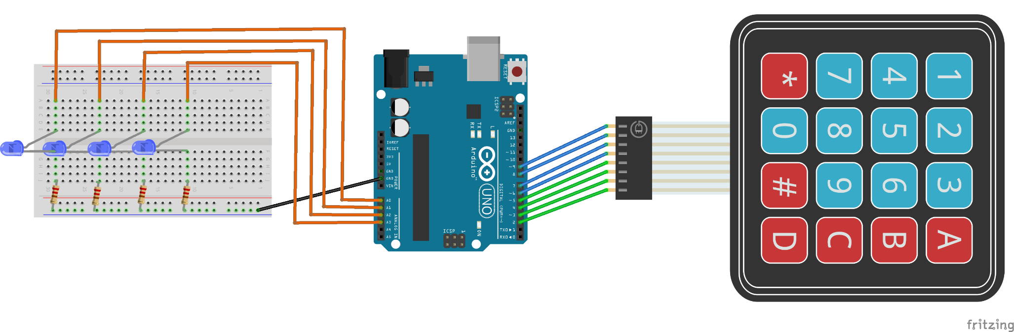
[도전과제] 키패드와 LED 연동
키패드와 LED 연동
회로에 LED 4개를 배치
실습 3의 Led 클래스와 실습 9의 Keypad 라이브러리 이용
키패드번호에 따른 동작
0 → 모든 LED Off
1,2,3,4에 해당하는 LED (14~17) On/Off
rowpins
→ 9/8/7/6/
GND
220Ω
(적적갈)
colpins
→ 5/4/3/2
14~17

Slide 25
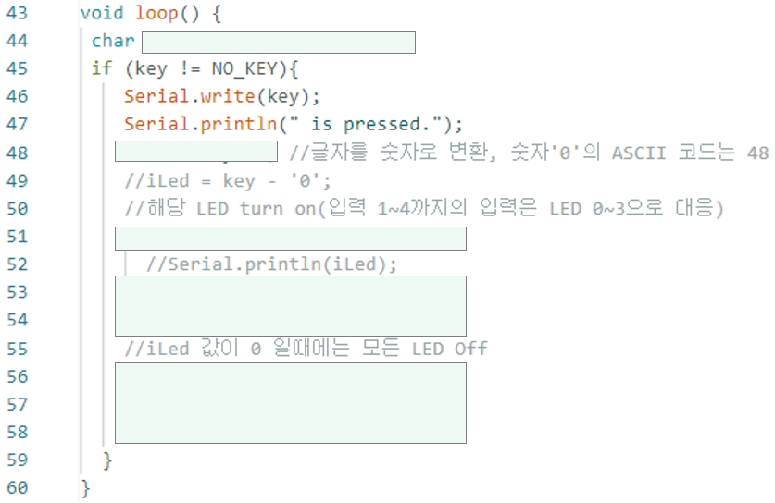
[도전과제] 키패드와 LED 연동
loop() 함수의 일부

Slide 26
센서(Sensor)
센서
어떤 물질의 양이나 온도를 측정하는 장치
실제 환경에서의 입력에 반응하여 이 정보를 아두이노 입력 핀에서 해석할 수 있는 전기적 신호로 변환
센서에서 발생하는 전기신호의 특성은 센서의 종류와 전송해야 하는 정보의 양에 따라 달라짐
디지털 센서의 정보제공 방법
디지털 값으로 결과 반환 → 0(False) / 1(True)
디지털 센서의 입력값 처리 함수 → digitalRead()
디지털 센서의 종류
틸트 센터, 모션 센서, 근접거리 센서, 기계식 센서, 압력 패드, 플로트 스위치

Slide 27
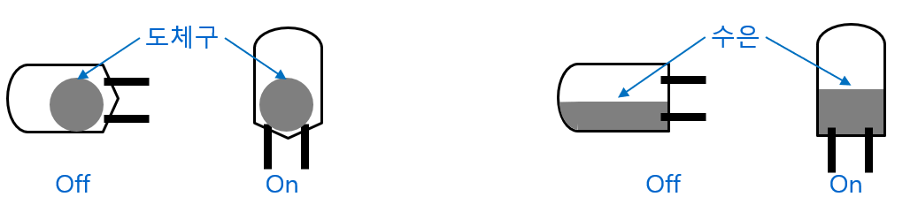
기울기 센서
기울기 센서 → 디지털 센서
틸트(tilt) 스위치라고 불리기도 하는 디지털 입출력 센서
단락(Closed) 혹은 개방(Open)만 확인 가능하며, 기울어진 정도는 측정 불가
드론 등과 같이 정밀한 결과를 원할 경우 자이로/가속센서 활용
극성은 없음
동작 원리
센서 내부에 도체구(혹은 액체금속인 수은)를 넣어둠
센서가 수직 → 닫힘(Closed), 기울어짐 → 열림(Open)
기울어지면 동작을 멈춰야 하는 조명, 난방기 혹은 선풍기 등에 사용
도체구 이용 수은 이용

Slide 28
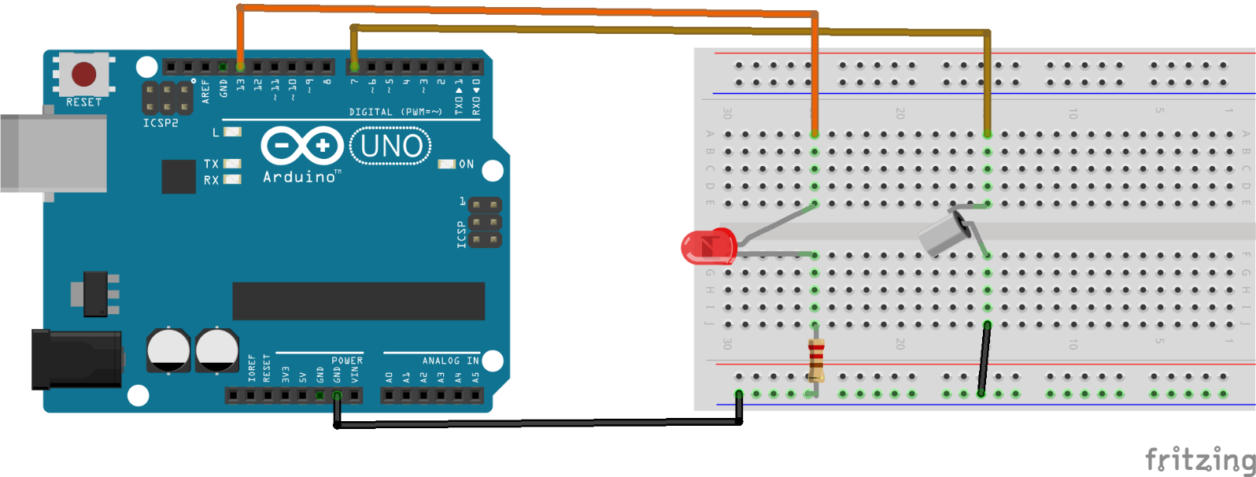
[실습 11] 기울기 센서 활용
회로구성
Tilt 스위치의 한 단자를 7번 핀에, 다른 단자를 GND에 연결
내부풀업저항(Internal pullup resistor) 이용
LED 구동은 13번 핀 이용
동작 확인
브레드 보드 수직 : LED On, 기울임 : LED Off
7 → Tilt
(Internal Pullup)
13 → LED
220Ω(적적갈)

Slide 29
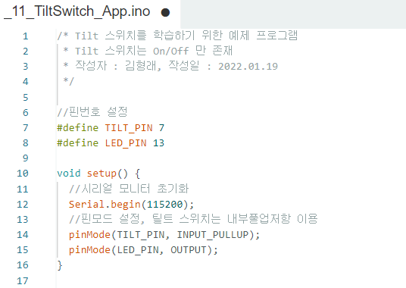
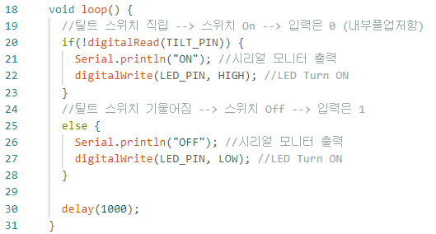
[실습 11] 기울기 센서 활용
소스 코드

Slide 30
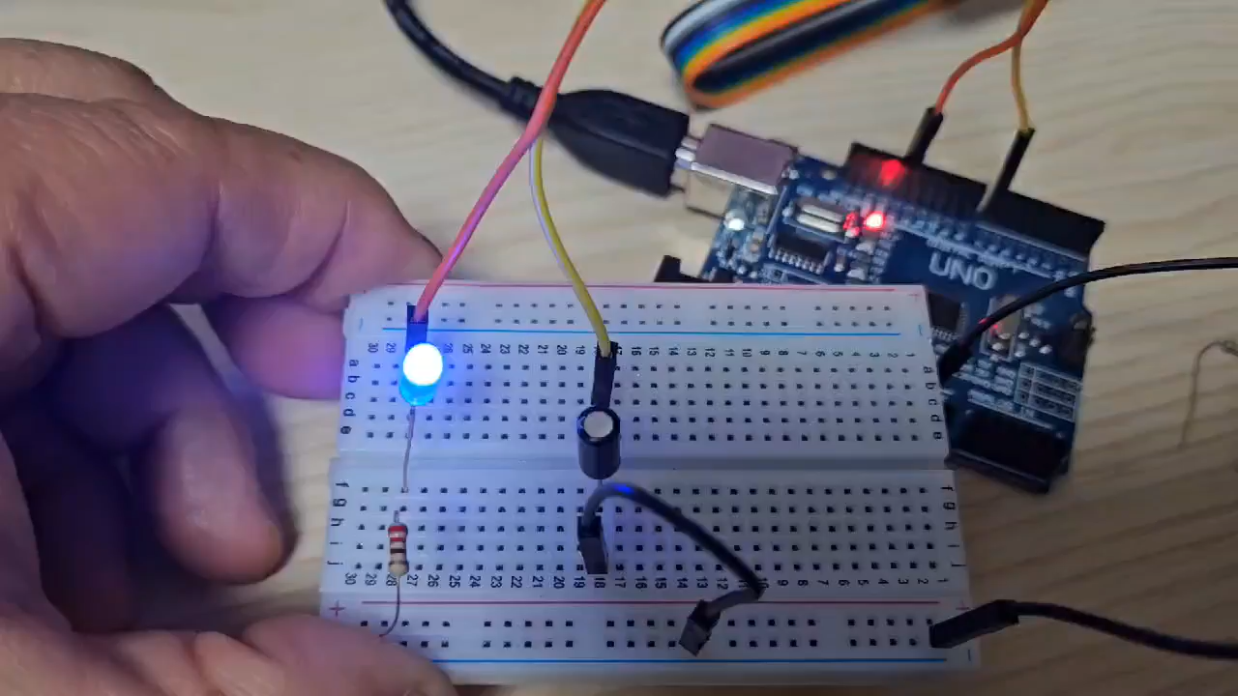
[실습 11] 기울기 센서 활용
실행 화면

Slide 31
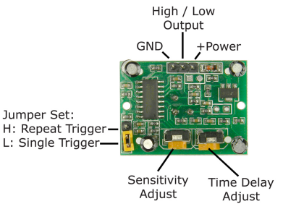
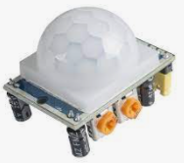
인체감지센서(HC-SR501) → 디지털 센서
인체감지센서(HC-SR501) : PIR(Passive Infrared Sensor)
수동형 적외선 센서이며, 프레즈넬 렌즈(Fresnel Lens)를 통해 일정 구간의 인체 움직임을 감지
소비전력이 적어 장기간 유지보수 없이 운용 가능,
디지털 센서의 일종으로 인체의 움직임이 있을 때 HIGH, 없을 때 LOW 값을 출력

Slide 32
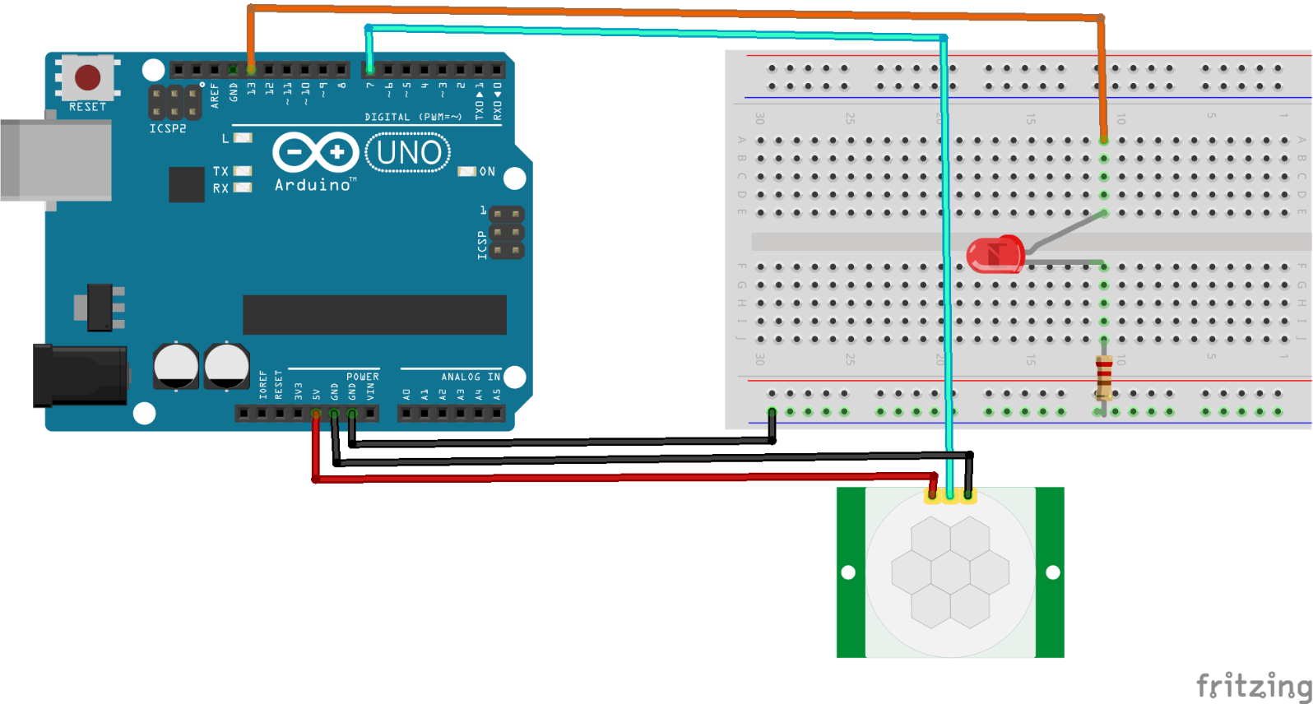
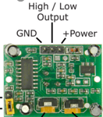
[실습 12] 인체감지센서 활용 : HC-SR501
회로구성
핀 연결
PIR 1번 → 5V, PIR 2번 → GND
7 → PIR 2번, 13 → LED 양극
13 → LED
7 → PIR
220Ω(적적갈)

Slide 33
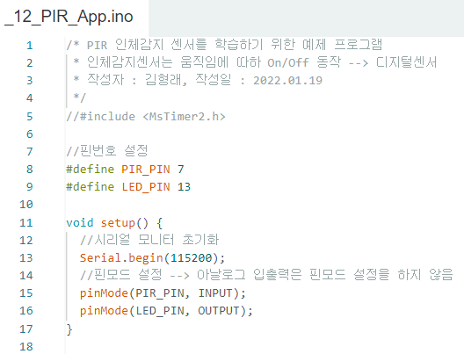
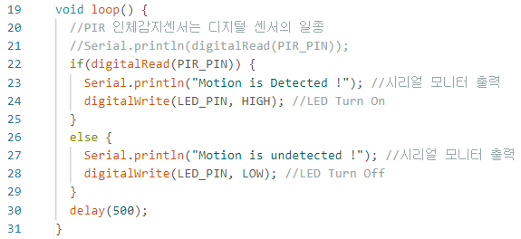
[실습 12] 인체감지센서 활용 : HC-SR501
스케치 소스

Slide 34
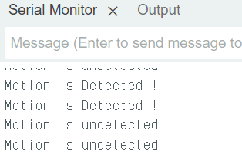
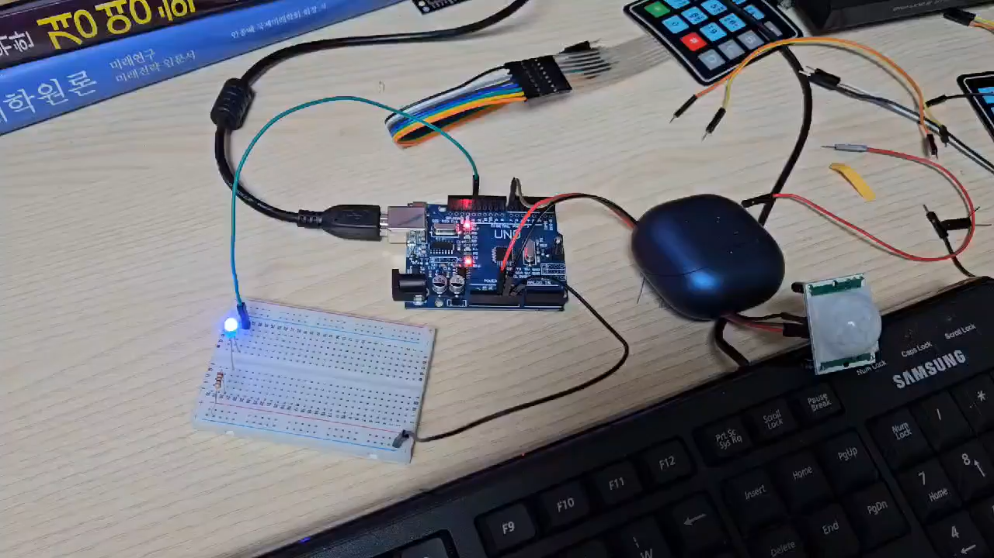
[실습 12] 인체감지센서 활용 : HC-SR501
스케치 소스

Slide 35
Summary
Keypad 동작 원리
Keypad 라이브러리
비밀번호 인식 예제
디지털센서
기울기센서
인체감지센서

Slide 36
과제
알아야 할 용어
키패드
Matrix Keypad
Keypad 라이브러리
Keypad(…)
getKey()
기울기센서
인체감지센서

Slide 37

질의 응답
No question, no learning !!!
No dumb question !!!
I’m here to be interrupted.
I’m an interrupt-driven professor.
I teach less, students learn more.

